Slide 1
Мікеланджело Буонарроті
Презентацію підготувала :
учениця 11-Б класу
ХЗОШ І- ІІІ ступенів № 124
Остапенко Анастасія

Slide 2
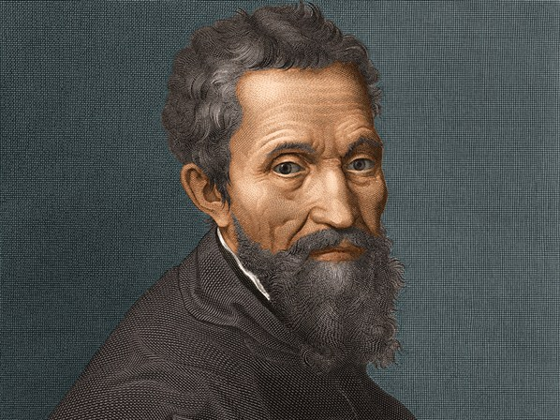
І без жінок чимало прикрощів завдало мені мистецтво, а дітьми моїми будуть твори, які я залишу після себе; якщо вони чогось варті, то трохи поживуть.
►Мікеланджело Буонарроті◄

Slide 3
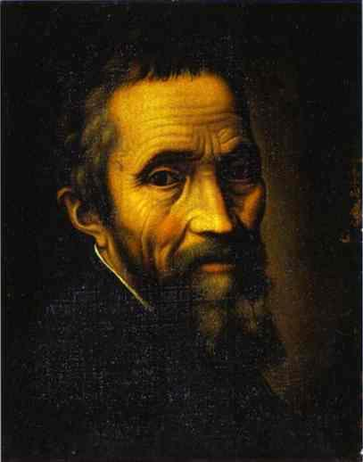
Мікеланджело ді Франческо ді Нері ді Мініато дель Сера і Лодовіко ді Леонардо ді Буонарроті Сімоні
Головним героєм цієї презентації є геніальний митець, художник, поет, скульптур, архітектор епохи Відродження, молодший сучасник Леонардо да Вінчі – Мікеланджело Буонарроті (1475-1564).

Slide 4
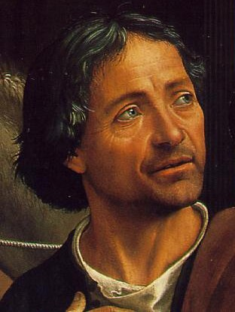
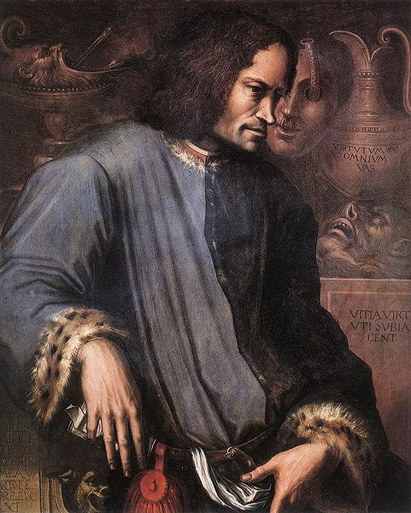
Мікеланджело Буонарроті народився 6 березня 1475 року у селі Капрезе,Флоренція.
Дитинство Мікеланджело минуло в родовій садибі. Коли хлопчикові виповнилося шість років, померла мати. Сім років потому, в 1488 році, батько віддав Мікеланджело в навчання Доменіко Гірландайо, одного з кращих майстрів Італії.
Через рік Лоренцо Медічі, який мав прізвисько Прекрасний, запросив Мікеланджело піднабратися розуму в своєму палаці, де в чудовому саду була зібрана одна з найбагатших колекцій скульптур античних майстрів.
Лоренцо Медічі
Доменіко Гірландайо

Slide 5
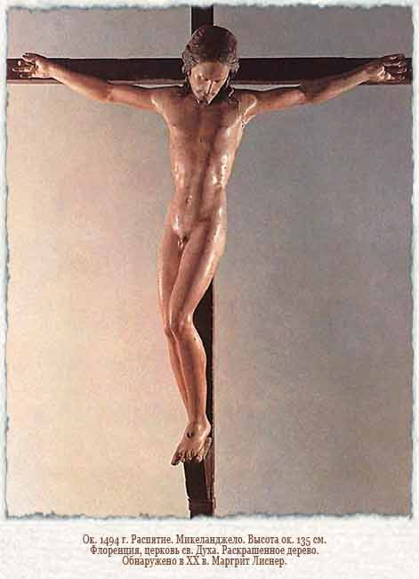
У 1492 році Лоренцо Чудовий вмер, і Мікеланджело повернувся в дім батька. Тут він виготовив дерев'яне розп'яття, яке до цих пір знаходиться в церкві Санто Спіріто

Slide 6
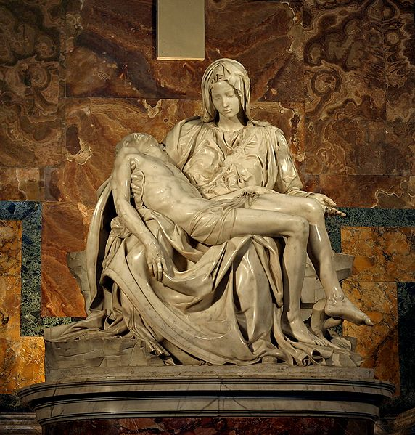
Скульптура «Оплакування Христа»
Ця робота великого майстра відноситься до його ранніх шедеврів, проте, вона вважається витвором мистецтва, що закінчує період Раннього Відродження й відкриває чудову епоху Високого Відродження. Мова йде про композицію "П'єта", розташовану в базиліці Святого Петра.

Slide 7
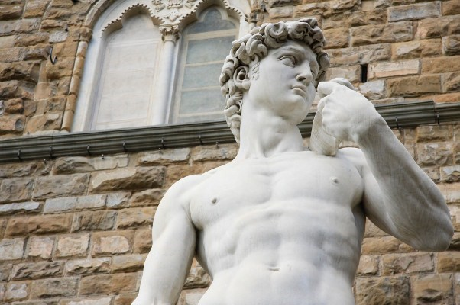
Cтатуя “Давид»
Символом усього Ренесансу стала статуя Давида у Флоренції. У цій роботі майстер оспівав красу людського духу і тіла. Автору ледь виповнилося 26 років, коли він отримав замовлення на "Давида". Результат вже в той час справив яскраве враження не тільки на флорентійців, але і на колег майстра.
Створена протягом 1501 — 1504 рр. Статуя зображає біблійного персонажа Давида перед вирішальним двобоєм із филистимлянином Голіафом.

Slide 8
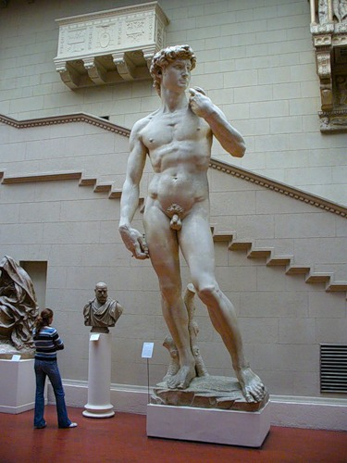
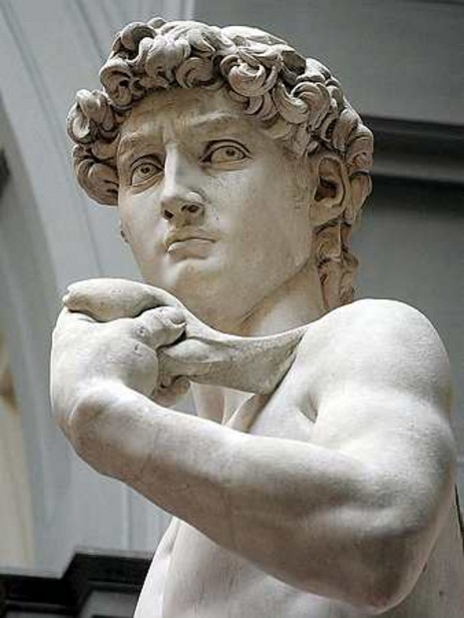

Slide 9
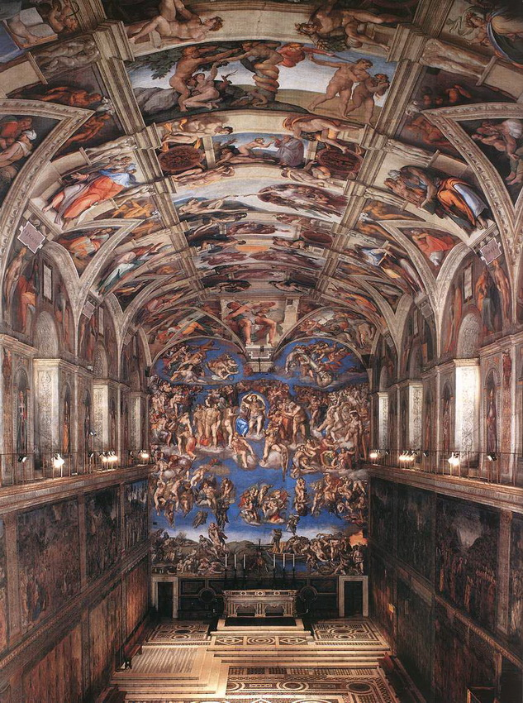
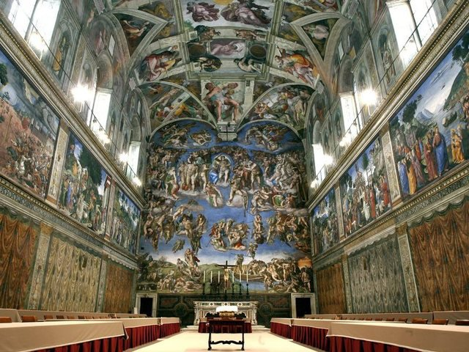
Робота над стелею Сікстинської капели
У 1508 році Мікеланджело був запрошений папою Римським Юлієм другим до Риму, де папа доручив митцю розмалювати стелю славетної Сікстинської капели.

Slide 10
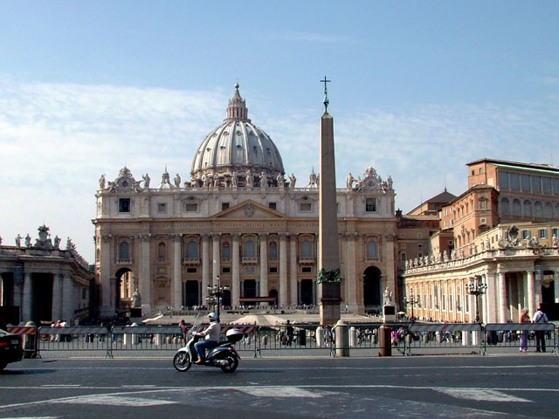

Slide 11
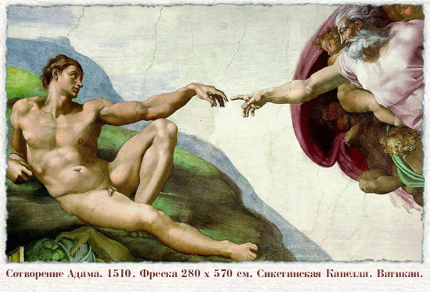
Це- найвідоміший фрагмент стелі, який зображує створення першого чоловіка Адама.

Slide 12
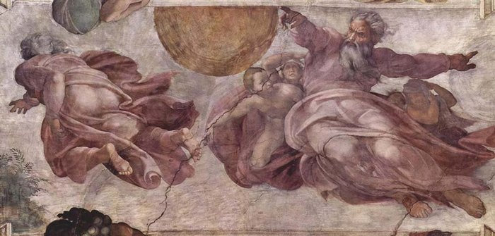
Цей фрагмент зображає створення Богом світил – Сонця, Місяця та зірок.

Slide 13
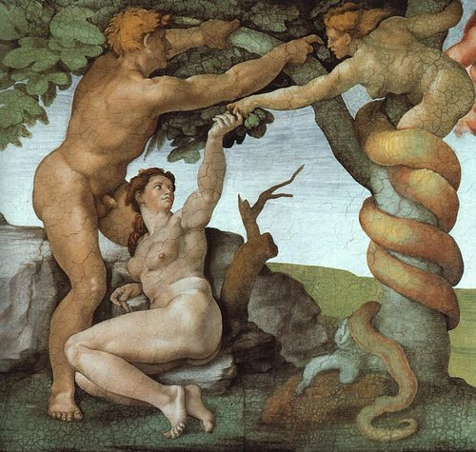
Тут зображено гріхопадіння Адама та Єви

Slide 14
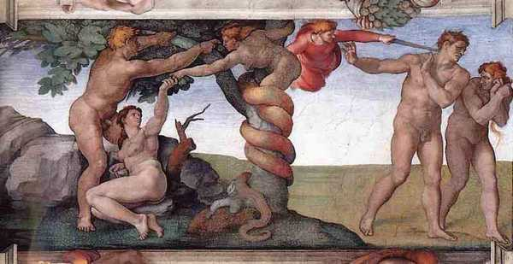
І наслідок гріхопадіння – їхнє вигнання з Раю.

Slide 15
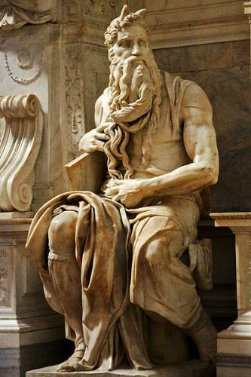
Статуя пророка Мойсея
Ця скульптура призначалася для одного з папських надгробів Ватиканського собору, одна з найулюбленіших робіт самого скульптора
Над цією скульптурою з 1513 р. по 1515 роки працював Мікеланджело. З боків від Мойсея стоять фігури Ліі і Рахілі, виконані учнями великого майстра

Slide 16
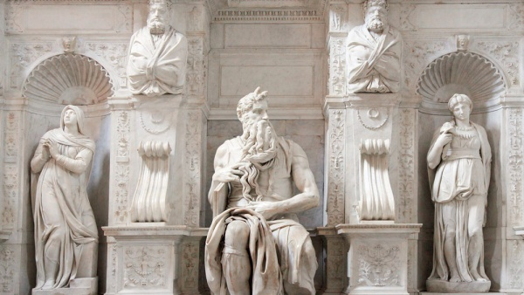

Slide 17
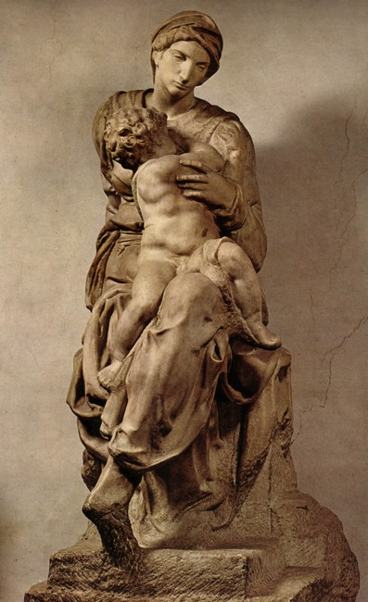
Мадонна Медічі
Мадонна Медічі - мармурова скульптурна група, що зображає Богородицю з немовлям Ісусом, створена Мікеланджело протягом 1521-1534 рр. Ця група була призначена для Капели Медічі.
Скульптура "Мадонна Медичі» вважається найпрекраснішим зображенням Матері Божої.
Автор залишав роботи незавершеними навмисно, щоб посилити враження.

Slide 18
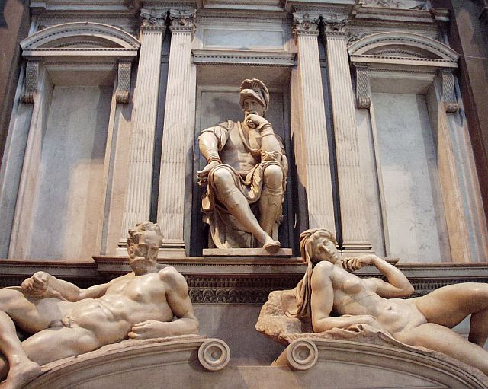
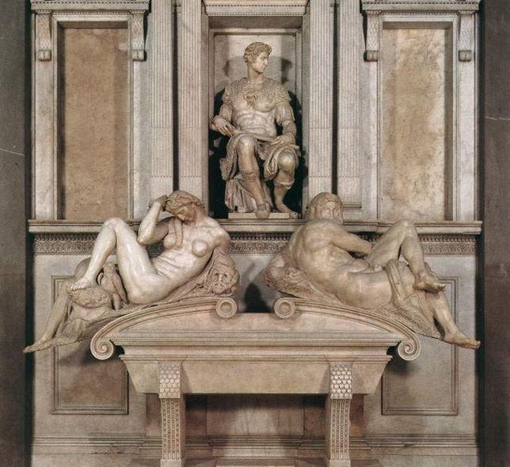
Найвідоміший з усіх його скульптурних надгробків - пам'ятник Лоренцо Медічі
Гробниця Лоренцо Медічі
Гробниця Джуліано Медічі.

Slide 19
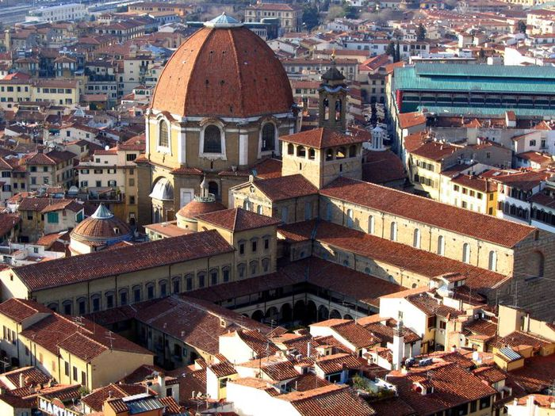
Капела Медічі

Slide 20
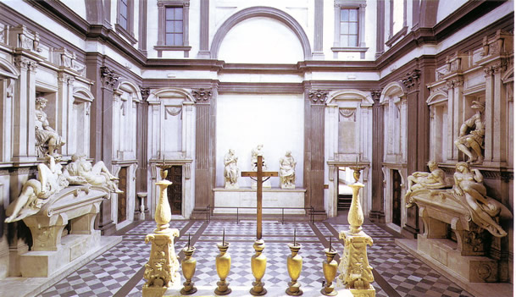
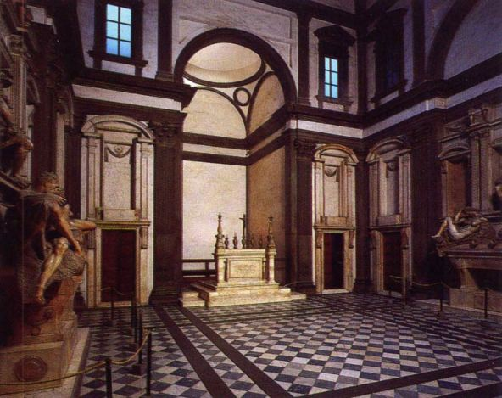

Slide 21
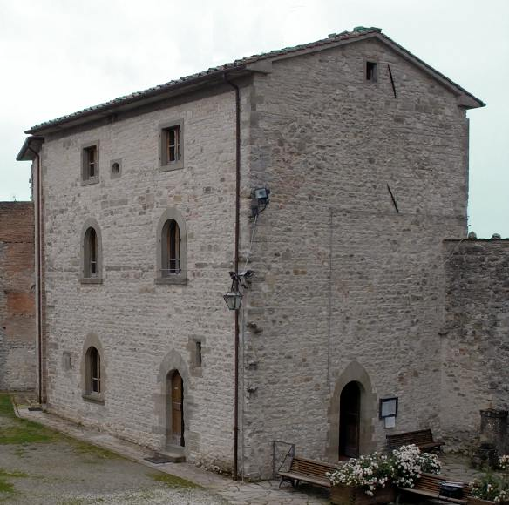
Вшанування пам'яті
Село Капрезе, де народився Мікеланджело, зараз відоме під назвою Капрезе-Мікеланджело. У селі відкрито музей та бібліотеку Мікеланджело. На честь нього названо астероїд, площу у Флоренції, океанський лайнер, комп'ютерний вірус, кратер на Меркурії, пісню Бйорна Скіфса, психологічний феномен.
Музей Мікеланджело

